Slide 1
Нетрадиционные техники рисования.

Slide 2
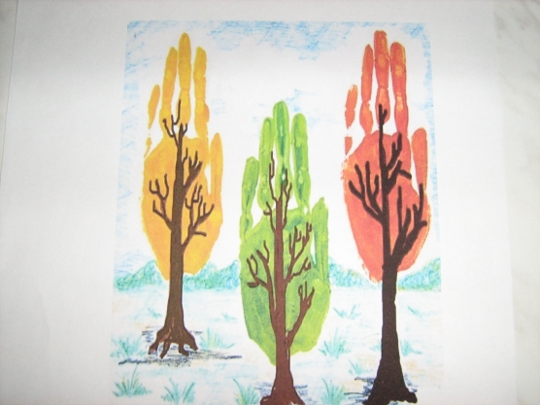
Каждая из нетрадиционных техник - это маленькая игра для ребенка. Использование этих техник позволяет детям чувствовать себя раскованнее, смелее, непосредственнее. Эти техники развивают воображение, дают полную свободу для самовыражения.

Slide 3
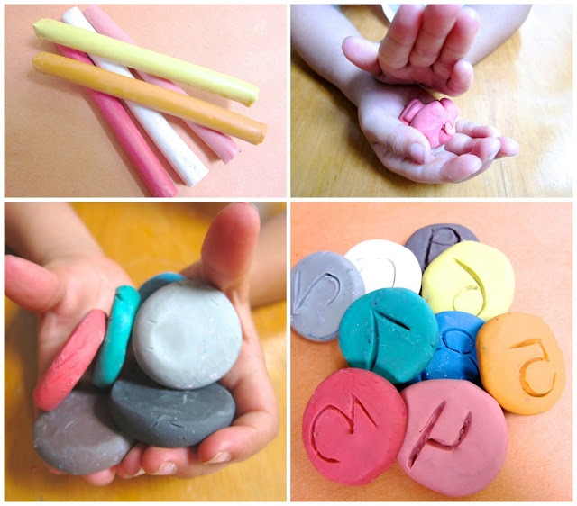
РИСОВАНИЕ ЗАБАВНЫМИ ОТПЕЧАТКАМИ.
1. Штампики из пластилина.
Очень просто сделать штампики из пластилина. Достаточно кусочку пластилина придать нужную форму, украсить узорами (линии, пятна) и окрасить в необходимый цвет. Для окрашивания можно использовать кисть, которой можно наносить краску на поверхность штампика. Лучше использовать густую краску.

Slide 4
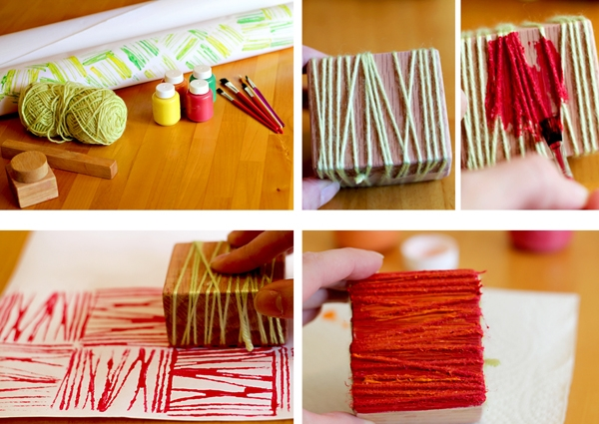
2. Штампики из ниток
Для создания «полосатых штампиков» можно использовать нити, прочно намотанные на какой-либо предмет. Густым слоем краски нити окрашиваются в необходимый цвет. Затем, используя воображение, «полосатый узор» наносится на декорируемую поверхность.

Slide 5
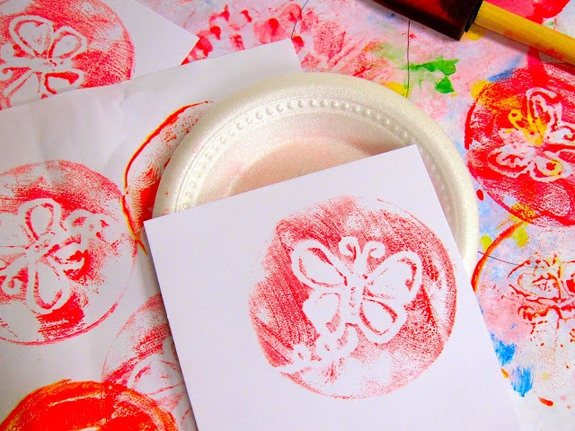
3. Картинки-отпечатки
Можно делать отпечатки, используя пенопластовые формы, на которых удобно создавать рисунок заостренным предметом, оставляя углубления в этой форме. Затем на форму необходимо нанести краску. Сразу же поверх формы прикладывается лист бумаги, проглаживается. Через некоторое время необходимо аккуратно снять лист бумаги.

Slide 6
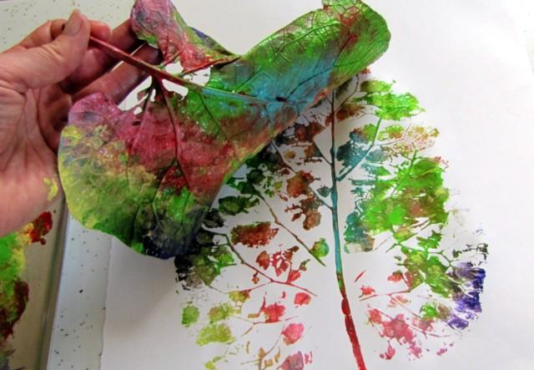
4. Отпечатки «листики»
Данная техника знакома многим. Чтобы отпечатать лист, можно использовать любую краску. Наносить краску надо на сторону с прожилками. Затем окрашенной стороной лист прикладывается к бумаге, проглаживается. Через несколько секунд необходимо аккуратно поднять лист. На листе бумаги останется отпечаток листика.

Slide 7
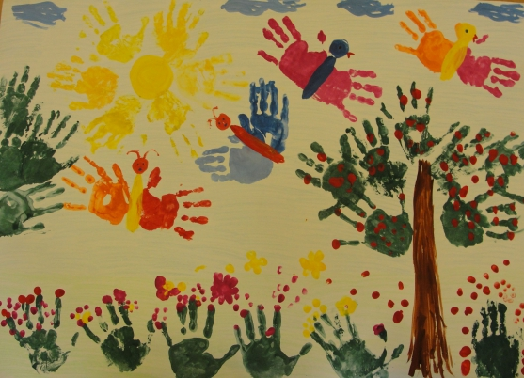
РИСОВАНИЕ РУКАМИ.
1. Рисуем ладошками
Очень интересно и увлекательно рисовать цветными ладошками. Очень приятно и необычно раскрашивать свои ручки яркими цветами и оставлять свои отпечатки на листике бумаги. Рисование ладошками – это веселая игра для маленьких художников.

Slide 8
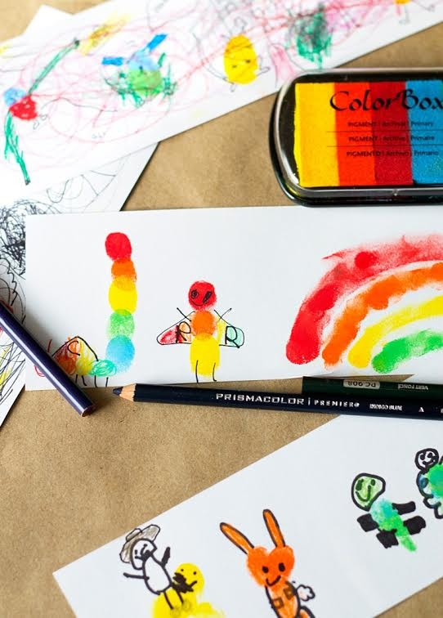
2. Рисуем пальчиками
Можно рисовать и пальчиками, оставляя разноцветные отпечатки на бумаге.

Slide 9
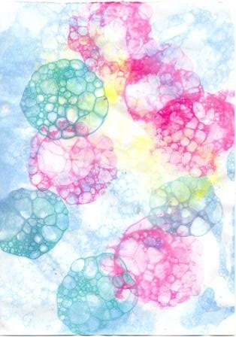
РИСОВАНИЕ МЫЛЬНЫМИ ПУЗЫРЯМИ
Рисовать можно и мыльными пузырями. Для этого в стакан с водой надо добавить любой мыльный раствор и краску. С помощью трубочки набулькать много пены. На пузыри прислонить бумагу. Когда станут проявляться первые узоры, можно поднимать бумагу. Пузырчатые узоры готовы.

Slide 10
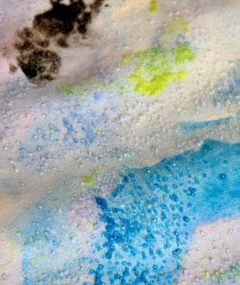
РИСОВАНИЕ СОЛЬЮ.
Соль придает рисунку причудливые узоры. При изображении любого пейзажа или яркого фона можно использовать соль, чтобы придать фону рисунка красивую текстуру. Фон необходимо посыпать солью, пока краска еще не высохла. Когда краска подсохнет, просто стряхните остатки соли. На их месте останутся необычные светлые пятнышки.

Slide 11
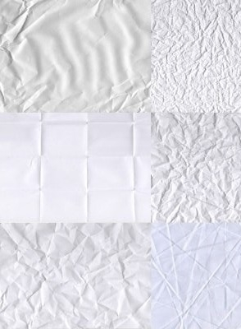
РИСОВАНИЕ МЯТОЙ БУМАГОЙ.
Смятая салфетка или бумажка позволяет получить также интересную текстуру. Существует два способа рисования мятой бумагой.
Способ №1. На лист бумаги наносится жидкая краска. Через короткий промежуток времени (пока лист еще влажный) к листу прикладывается смятая салфетка. Впитывая влагу, салфетка оставляет свой характерный след на поверхности бумаги.

Slide 12
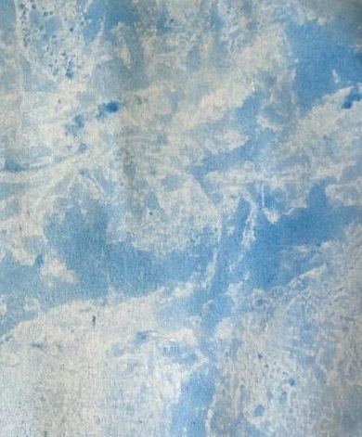
Способ №2. Для начала необходимо смять лист или салфетку. На этот комок нанести слой краски. Затем окрашенной стороной можно наносить отпечатки.
Текстурные листы можно потом с успехом использовать при создании коллажей.

Slide 13
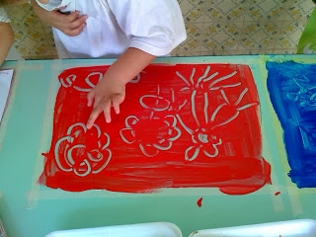
МОНОТИПИЯ.
1. Монотипия на стекле
На гладкую поверхность(стекло, пластмассовая доска, пленка) наносится слой гуашевой краски. Затем создается рисунок пальчиком или ватной палочкой. Сверху накладывается лист бумаги и придавливается к поверхности. Получается оттиск в зеркальном отображении.

Slide 14
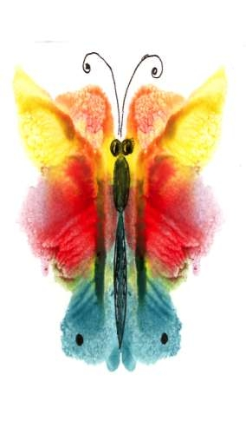
2. Монотипия предметная
Необходимо согнуть лист бумаги пополам. Внутри, на одной половине что-нибудь нарисовать красками. Затем лист сложить и прогладить рукой, чтобы получить симметричный отпечаток.

Slide 15
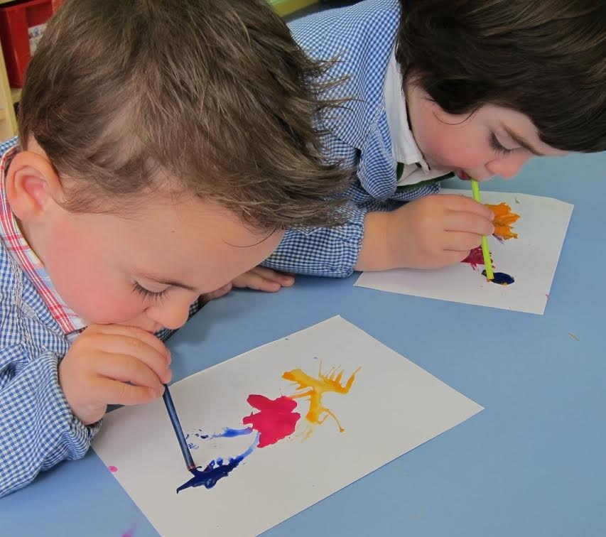
КЛЯКСОГРАФИЯ.
Нетрадиционная техника рисования "кляксография" (выдувание трубочкой) - это очередное волшебство творческих занятий. Такое занятие для детей очень увлекательно, интересно и очень полезное. Так, как выдувание через соломинку укрепляет здоровье: силу лёгких и дыхательную систему ребёнка в целом.

Slide 16
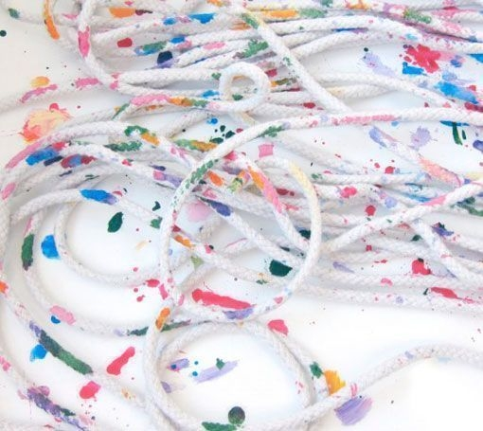
НИТКОГРАФИЯ.
Необходимо опустить ниточки в краску так, чтобы они хорошо пропитались краской. Затем их нужно положить на бумагу так, чтобы с двух сторон листа бумаги выступали кончики нитки по 5-10см. Ниточки накрываются другим листом бумаги. Верхний лист придерживается руками. Верхний лист поднимается. Необычная картинка готова.

Slide 17
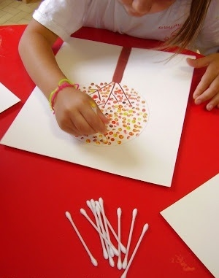
РИСОВАНИЕ ВАТНЫМИ ПАЛОЧКАМИ.
Принцип данной техники прост: ребенок закрашивает картинку точками. Для этого необходимо обмакнуть ватную палочку в краску и нанести точки на рисунок, контур которого уже нарисован.

Slide 18
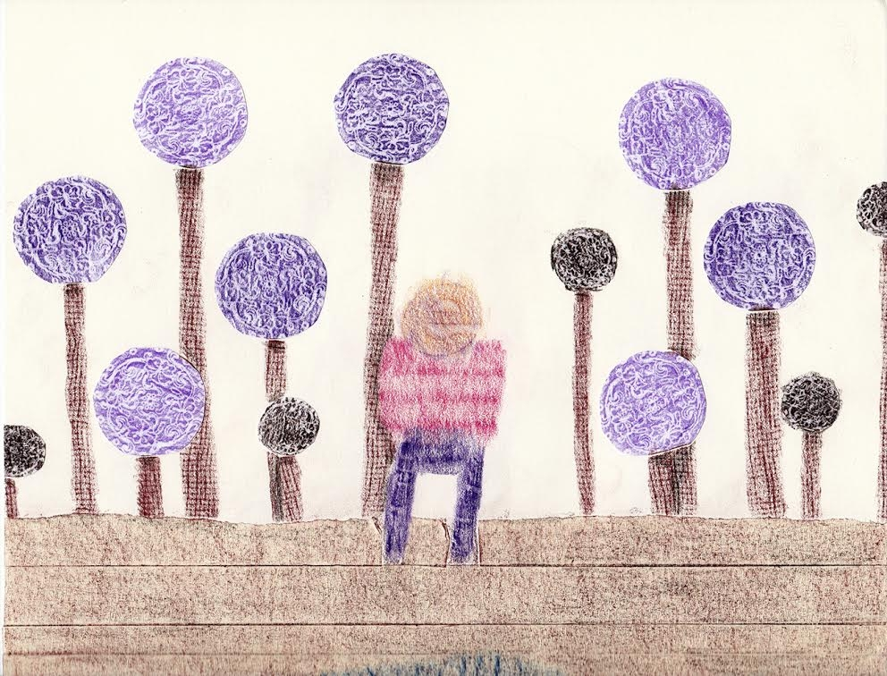
ФРОТТАЖ.
Для рисования в этой технике потребуется лист бумаги, который располагается на плоском рельефном предмете. Затем по поверхности бумаги нужно начать штриховать незаточенным цветным или простым карандашом. Результат - оттиск, имитирующий основную фактуру.

Slide 19
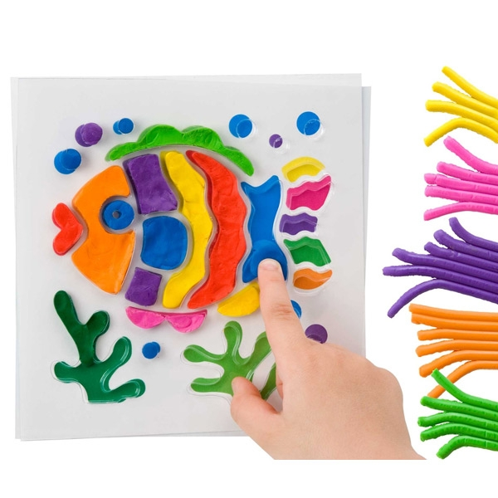
ПЛАСТИЛИНОГРАФИЯ.
Техника, в которой используется пластилин для создания картин с изображением полуобъемных объектов на горизонтальной поверхности. Для поверхности (основы) используются плотная бумага, картон, дерево. Для декорирования изображения можно использовать бисер, бусины, природные материалы и прочее.

Slide 20


